Slide 1


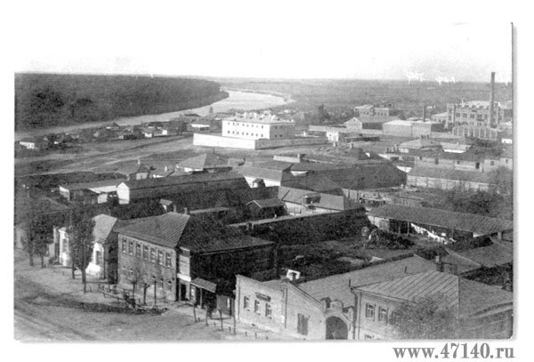
Льгов краеведческий, литературный, научный…

Slide 2
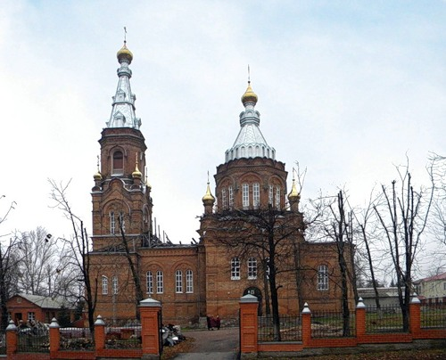
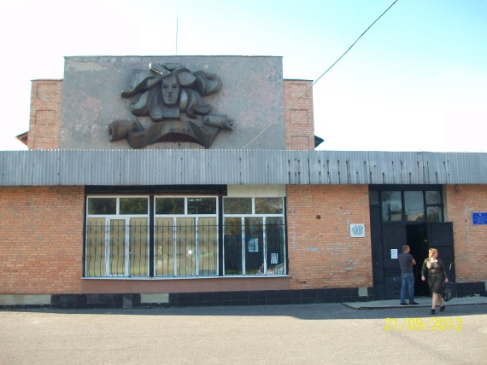
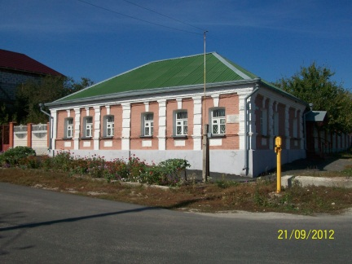
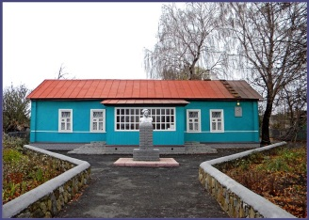
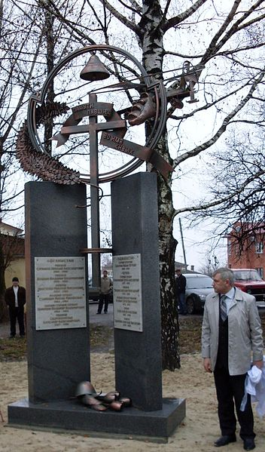
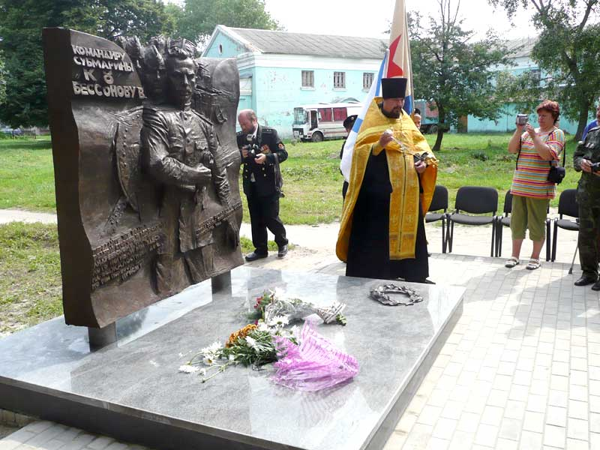
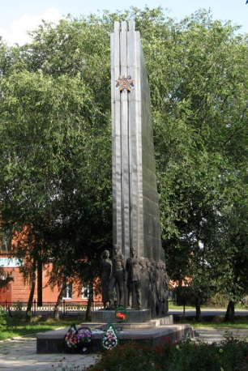
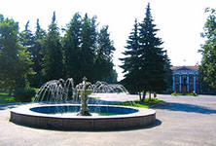
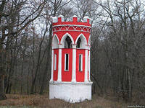
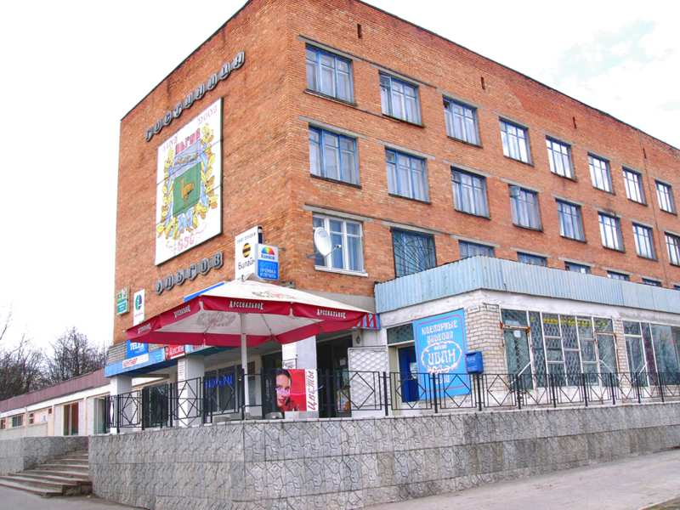
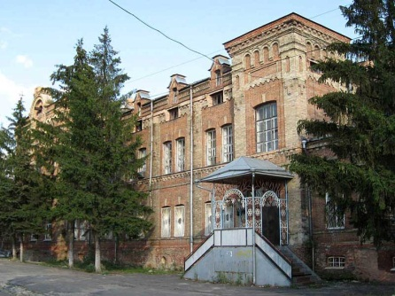
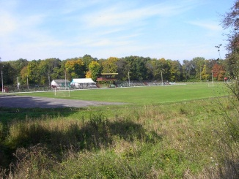
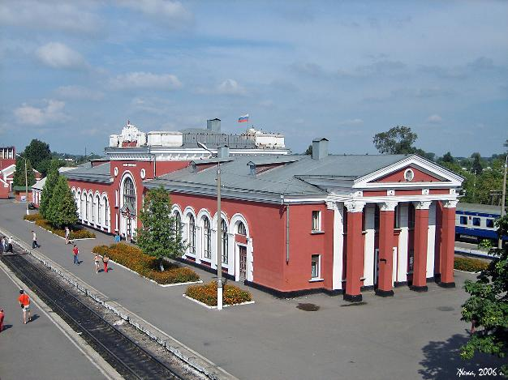
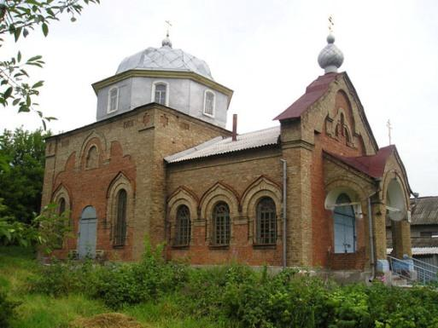
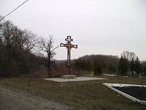
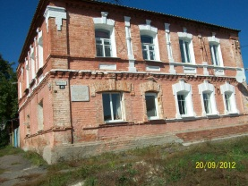

Slide 3

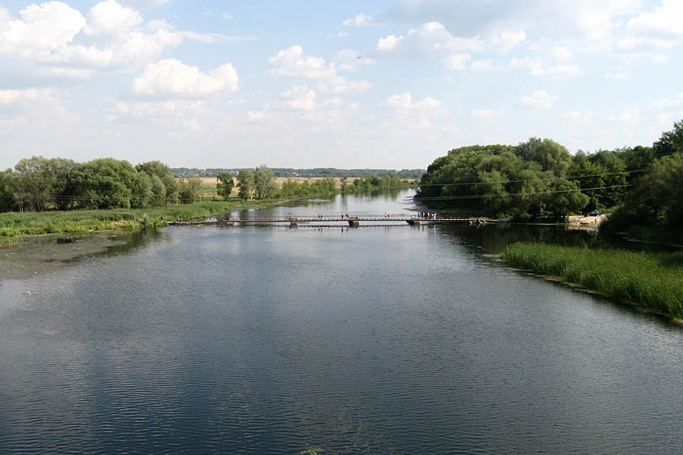
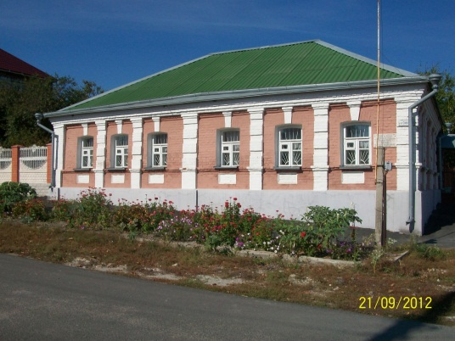
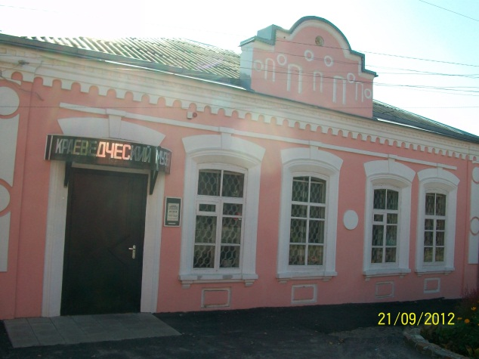
В этот город былинный
Влился шум поездов,
Звучный хор соловьиный
Вторит песне гудков.
С малых тропок над Сеймом
Вышли в путь свой большой
Вечно юный Асеев
И Гайдар - наш герой.

Slide 4
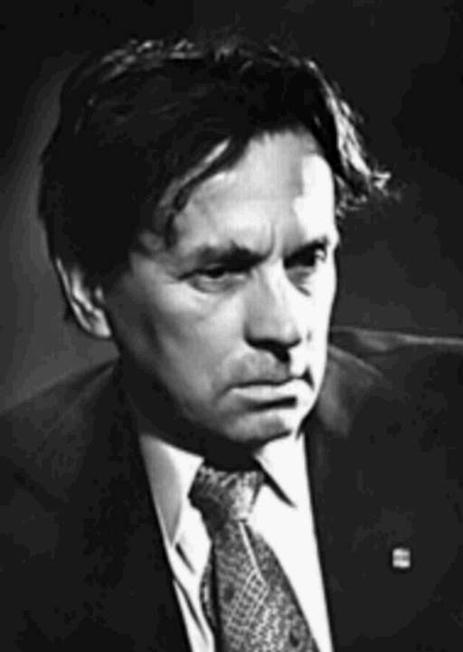
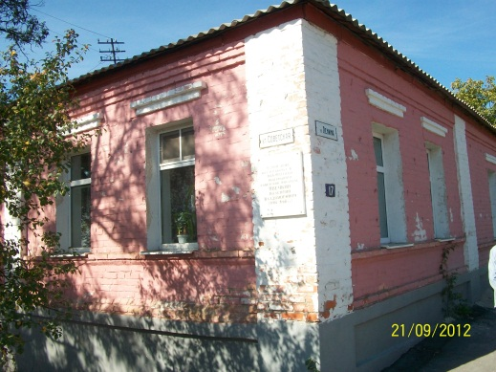
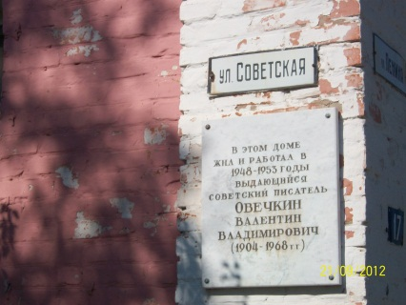
В.Овечкин: 9 (22) июня 1904-27 января 1968г.

Slide 5
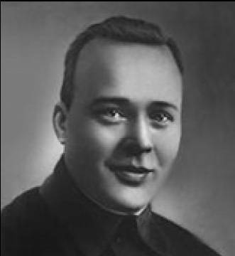

А.П. Гайдар (Голиков): 9 (22) января 1904 -26 октября 1941

Slide 6
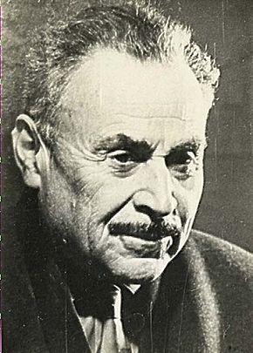



В.Сафонов:
14 (27) декабря 1904-2000 год

Slide 7
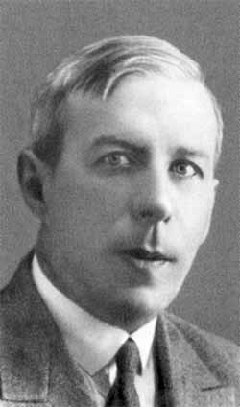

Н.Асеев:
28 июня (10 июля) 1889-16 июля 1963г

Slide 8
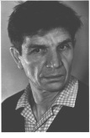
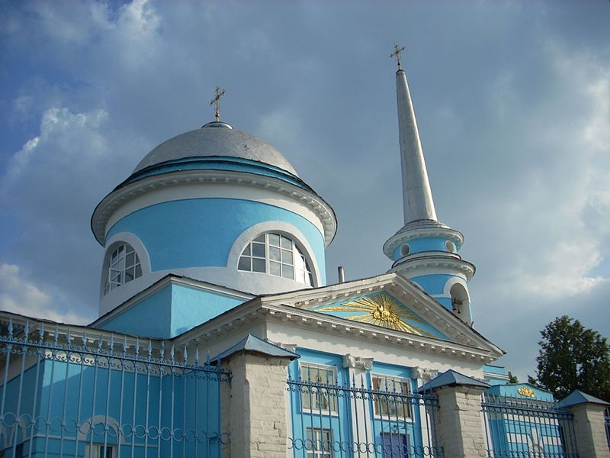
Д.Ковалёв: 1915-1977 г.
Ковалёв Дмитрий Михайлович. Из повести в стихах "О мальчике Женьке из села Нижние Деревеньки"
Венец Льгову
Нижние Деревеньки
Родное село нашего Женьки
называется Нижние Деревеньки.
Потому его так когда-то назвали,
что на месте его деревеньки стояли.
Потому оно Нижними называется,
что внизу у Холодной горы размещается.
А гора, хоть летом она и зелёная,
да зимой с неё дуют ветры студёные,
дуют, вьюгу приносят они ежегодно —
потому и зовут её люди Холодной...

Slide 9
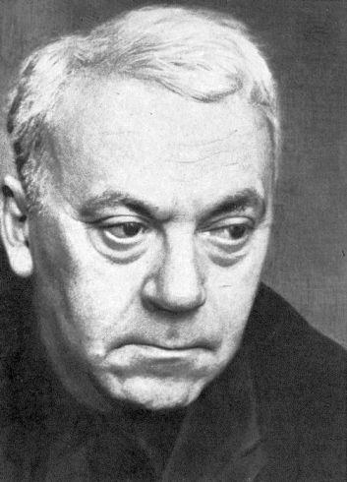
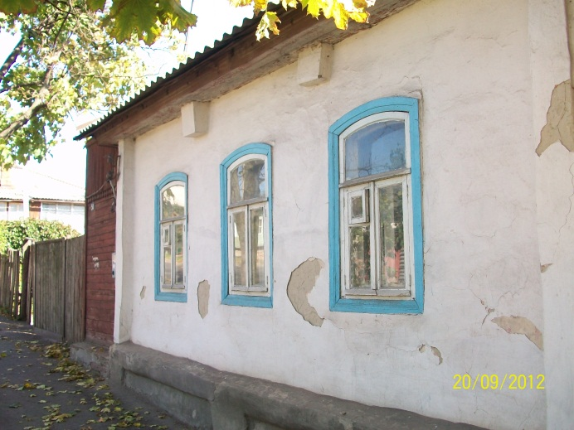
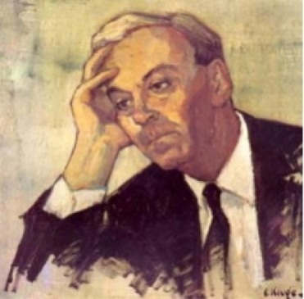
Герман Юрий Павлович 22.III(4.IV).1910 - 16.I.1967 писатель. Родился в Риге. Учился в Курске. C 1926 по 1929 жил во Льгове и Дмитриеве. Впервые выступил в печати в 1926 с публикациями рассказов (рассказ "Варька" и др.), очерков и фельетонов в газете "Курская правда", затем во Льговской районной газете "Ленинский путь", где были опубликованы его рассказы "РБ-38" и "Болезнь". Автор романов "Вступление" (1931), "Наши знакомые" (1934 - 1936), "Дело. которому служишь" (1957, 1-я кн.), "Рассказов о Дзержинском" (1955) и др., киносценариев: "Семеро смелых" (1936, совместно с С. Герасимовым), "Доктор Калюжный" (1940?), "Пирогов" (1947), "Дело Румянцева" (1956, совместно с И. Хейфецом), "Дорогой мой человек" (1958); отец кинорежиссёра Алексея Германа.

Slide 10
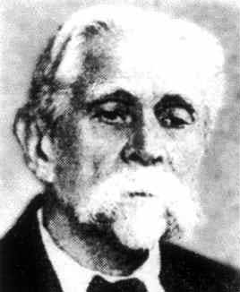
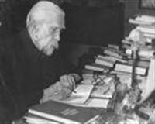
6 сентября 1859 года в Льгове, ныне Курской области, в семье учителя математики городского реального училища родился Борис Яковлевич БУКРЕЕВ — ученый-математик. Член АН УССР, профессор Киевского университета. Заслуженный деятель науки (1941). Создатель школы киевских геометров.

Slide 11
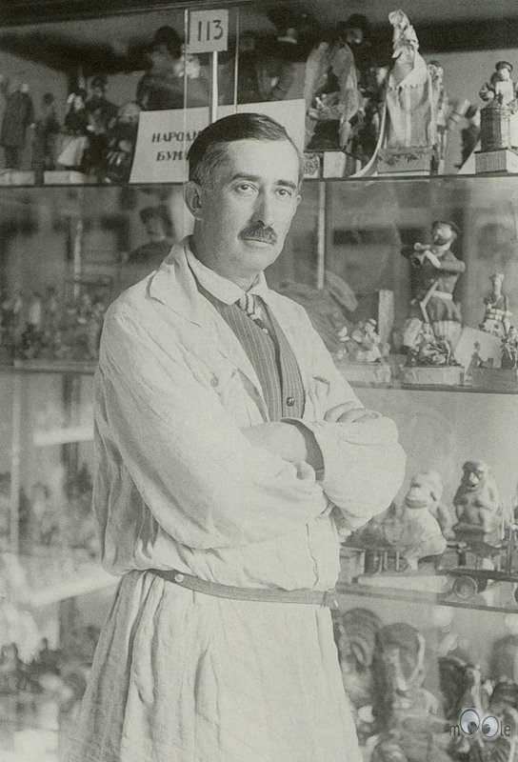
Н.Д. Бартрам – художник, историк искусства, собиратель игрушек, детских портретов, предметов быта, основатель Музея игрушки.
Николай Дмитриевич родился 24 августа 1873 г. в деревне Семеновка Льговского уезда Курской губернии в семье художника. Начальное образование получил дома. Затем (1889-1891 гг.) учился в Московском училище живописи, ваяния и зодчества, но по состоянию здоровья не смог закончить его. Вернулся в родную усадьбу, где жил до 1903 г. Здесь в 1893 г. он создал учебную мастерскую игрушечно-столярного производства, которой руководил десять лет. Создание этой мастерской было вызвано стремлением Николая Дмитриевича поддержать угасавшие народные художественные промыслы. В то время создаются и другие мастерские такого рода, в их числе знаменитые Абрамцевская и Талашкинская.
В Семеновской мастерской по рисункам и под руководством Николая Дмитриевича было создано множество игрушек, воскрешавших мир Древней Руси, предметно воплощавших в себе образы русского фольклора: Аника-воин, волчок, щелкушки, боярин и др.
Увлекшись игрушками, Бартрам стал изучать историю их производства в России и за рубежом. Тогда же он начал собирать личную коллекцию игрушек и разнообразных предметов старины.
В поисках игрушек Николай Дмитриевич объездил всю Курскую губернию. По его эскизам в храме Николая чудотворца изготовлен иконостас.

Slide 12
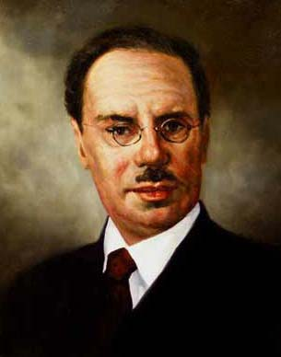
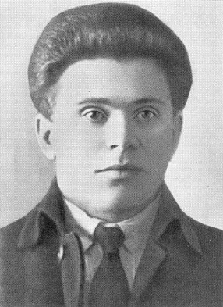
Владимир Павлович Милютин родился 5 ноября 1884 года в селе Кудинцево Льговского уезда в учительской семье.
Стал известен как советский партийный и государственный деятель, соратник Владимира Ильича Ленина, народный комиссар земледелия в первом Советском правительстве Владимира Павловича МИЛЮТИНА. В 1937 году В.П. Милютин по ложному доносу был репрессирован. В 1956 году реабилитирован в партийном отношении (посмертно) решением МГК КПСС.
Андрей Федорович Третьяков. 1 сентября 1905 года - 22 мая 1966 года. Удивительна судьба этого талантливого человека. Широк его жизненный путь: от простого крестьянского парня до Министра СССР, поста личного врача И.В.Сталина, крупного организатора советского здравоохранения.

Slide 13
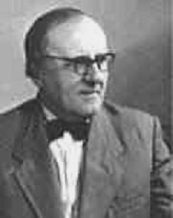
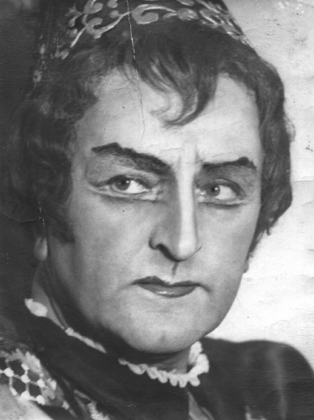
Надененко, Федор Николаевич род. 26 февр. 1902 в Льгове Курской губ., ум. 2 дек. 1963 в Киеве. Композитор.
Андрей Иванович Белоусов (в опере Ромео и Джульетта), оперный певец, тенор. 1902 - 1991. Родился в льговской Пригородней Слободке в многодетной семье. В 11 лет начал трудовую деятельность в книжном магазине города Льгова. Закончил Ленинградскую консерваторию. Пел в Саратовском, солировал в Новосибирском, Башкирском и Куйбышевском театрах оперы и балета. Исполнял более 50 оперных партий.

Slide 14
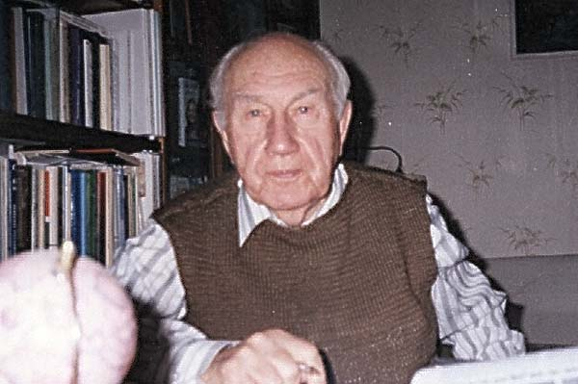
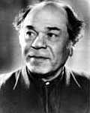
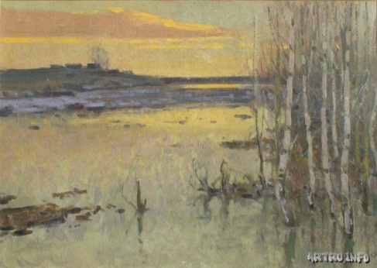
Георгий Михайлович Лаппо известный географ .Родился в городе Льгове Курской губернии18 апреля 1923. В 1940 г. поступил в Московский институт химического машиностроения, окончив первый курс, ушёл на фронт в 1941 г.
Место работы:
МГУ им. М.В.Ломоносова, Российская академия архитектуры и строительных наук, Институт географии РАН
Гранди Василий Иванович Живописец, художник монументально-декоративного искусства. Пейзажист, автор жанровых картин и натюрмортов. Уроженец г. Льгова Курской губернии

Slide 15
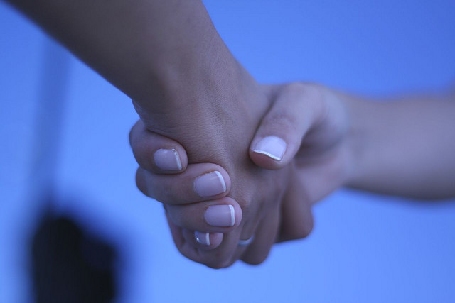

Спасибо за внимание!

